Slide 1
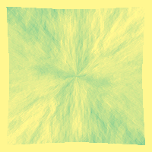
7 класс. Животные. Урок № 41: «Строение и деятельность внутренних органов земноводных».
Цель урока:
Продолжить изучение класса Земноводные;
Выявить приспособления к наземной и водной средам обитания;
Продолжать формировать умения работать с учебником, схемой, рисунком.
Выполнила: Полтавцева О.А. – учитель биологии
МОУ Пролетарская СОШ № 4 им. Нисанова Х.Д.

Slide 2
План урока.
Проверка домашнего задания: работа с рисунком «внешнее строение лягушки», работа с терминами, проверка домашней таблица «Скелет и мускулатура».
Изучение новой темы: пищеварительная система, дыхательная система, кровеносная система, выделительная система, нервная система, обмен веществ.
Выводы: убедиться, что Земноводные получили своё название заслуженно.
Закрепление нового материала.
Домашнее задание.

Slide 3
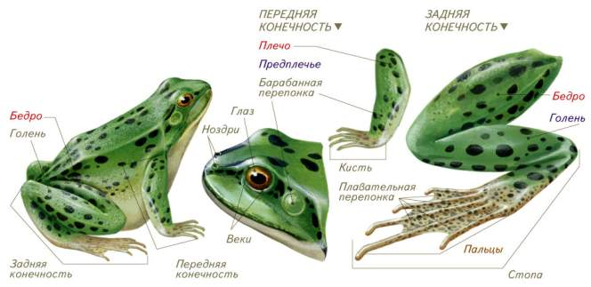
Проверка домашнего задания.
1) Назовите части тела лягушки.
2) Перечислите внешние органы лягушки, расположенные на голове.
3) Назовите части передней конечности лягушки.
4) Назовите части задней конечности лягушки. Почему задние конечности длиннее передних?

Slide 4
Работа с терминами.
Дайте пояснение:
плавательная перепонки,
лёгочное дыхание,
кожные железа,
резонаторы,
пояс конечностей,
мускулатура,
барабанная перепонка.

Slide 5
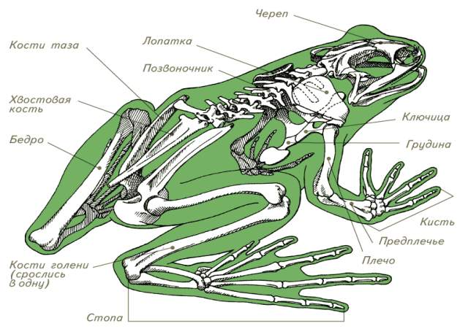
Скелет земноводных.

Slide 6
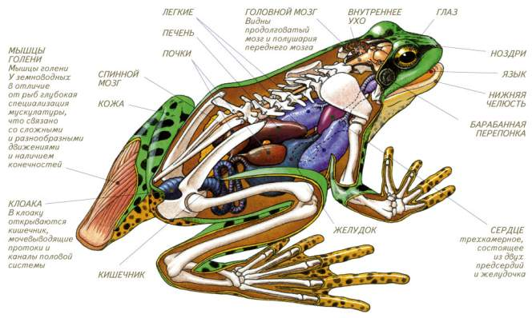
Схема внутреннего строения земноводных.
Внутреннее строение связано с водно-наземной средой обитания. Земноводные по сравнению с рыбами имеют более сложное внутреннее строение. Усложнение касается дыхательной и кровеносной систем в связи с появлением легких и двух кругов кровообращения. Более сложное строение, чем у рыб, имеют нервная система и органы чувств.

Slide 7
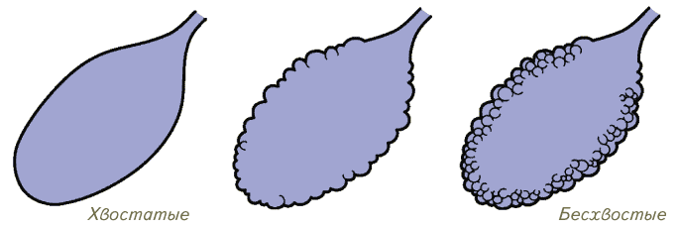
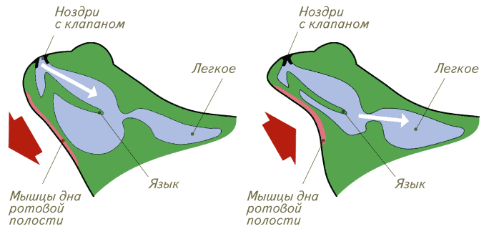
Дыхательная система земноводных.
Строение лёгких.
Легкие -представляют собой небольшие вытянутые мешочки с тонкими эластичными стенками.
Механизм дыхания земноводных.
Дыхание происходит за счет опускания и подъема дна ротовой полости.
Легкие у земноводных примитивны, Поэтому важное значение в газообмене имеет кожа.

Slide 8
Самостоятельная работа с учебником (& 37)
Найдите в тексте и выпишите особенности дыхательной системы и механизма дыхания у земноводных связанные с наземной средой обитания.

Slide 9
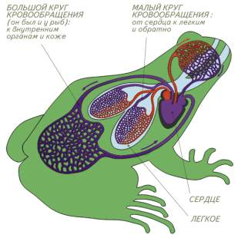
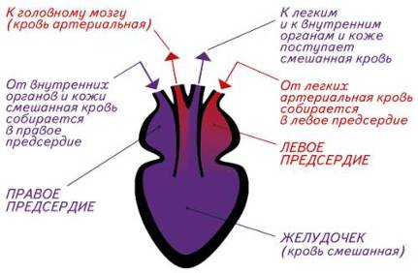
Кровеносная система земноводных.
В связи с развитием легких у земноводных появляется второй – малый, или легочный, круг кровообращения.
Сердце трёхкамерное:
два предсердия и
один желудочек.
Кровь – смешанная.

Slide 10
Самостоятельная работа с учебником (& 37)
Опишите , как осуществляется кровообращение земноводных.

Slide 11
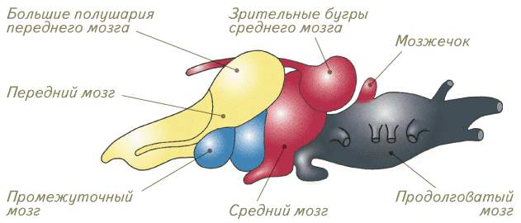
Нервная система и органы чувств.
Состоит из центрального и периферического отделов;
Сольно развит передний мозг, который разделён на два полушария;
Плохо развит мозжечок;
Условные рефлексы вырабатываются медленно.

Slide 12
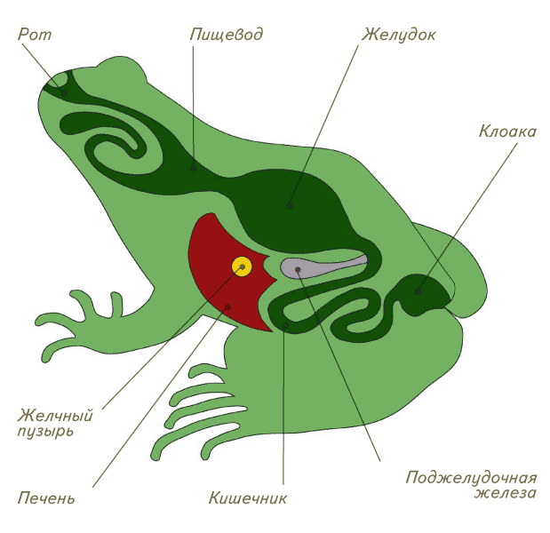
Пищеварительная система.
1) Зарисуйте и подпишите в тетради строение пищеварительной системы.
2) Найдите в учебнике (& 37) прочитайте и запишите механизм пищеварения у земноводных.

Slide 13
Домашнее задание.
& 37
Подготовить домашнее задание в виде короткого сообщения о строении, функциях и особенностях, связанных с образом жизни, внутренних систем Земноводных (сообщения сопровождаются рисунками).

